Slide 1
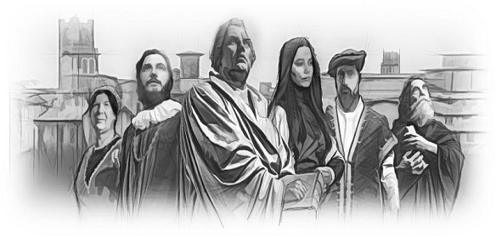
IMAN MELAWAN SEGALA RINTANGAN
Pelajaran ke- 5, Triwulan II
Tahuin 2024

Slide 2
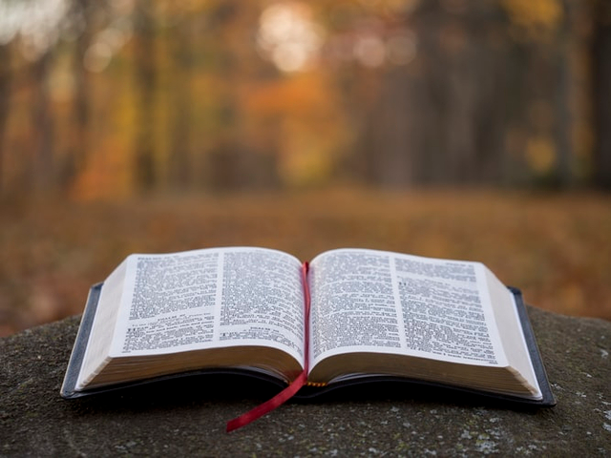
MAZMUR 119 : 11
“Dalam hatiku aku menyimpan janji-Mu, supaya aku jangan berdosa terhadap Engkau.”

Slide 3
Pelajaran pekan ini menyoroti tiga prinsip utama yang menjadi ciri khas dari pertentangan besar ini:
Karakter Allah adalah kasih dan keadilan.
Satu-satunya jalan menuju keselamatan didasarkan pada kasih dan kebenaran-Nya.
Dua prinsip pertama muncul hanya dari satu sumber: Wahyu Allah yang dimanifestasikan di dalam Yesus Kristus dan Kitab Suci.

Slide 4
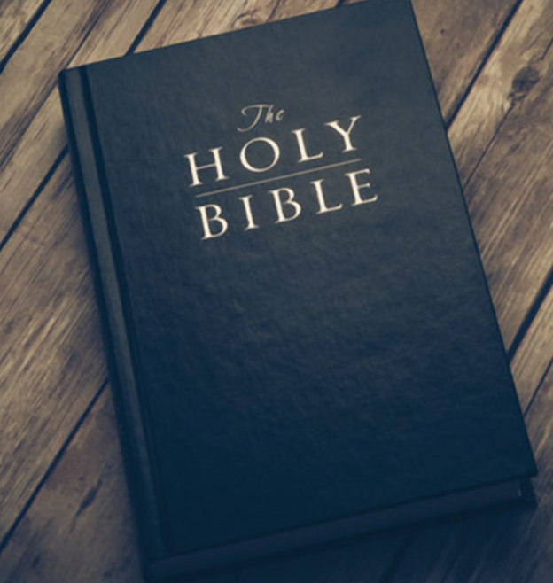
FIRMAN ALLAH SAJA Minggu, 28 April 2024
Mazmur 119:147 “Pagi-pagi buta aku bangun dan berteriak minta tolong; aku berharap kepada firman-Mu.”
Kitab Suci adalah fondasi iman para Pembaru dan esensi pengajaran mereka. Mereka menghargai setiap kata.
Ketika mereka membaca halaman-halamannya dan memercayai janji-janjinya, iman mereka dikuatkan dan keberanian mereka diperbarui.

Slide 5
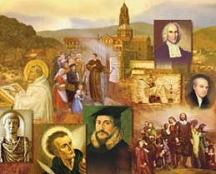
Para Pembaru memenuhi pikiran mereka dengan Kitab Suci.
Mereka hidup oleh Firman, dan banyak di antara mereka yang mati karena Firman.
Mereka bukanlah orang-orang Kristen yang santai, berpuas diri, dan ceroboh dengan kehidupan bakti yang dangkal.
Mereka tahu bahwa tanpa kuasa Firman Tuhan, mereka tidak akan dapat bertahan melawan kekuatan-kekuatan jahat yang melawan mereka.

Slide 6
Ellen G. White, Kemenangan Akhir, hlm. 78
Hasrat John Wycliffe menerjemahkan Kitab Suci ke dalam bahasa Inggris supaya semua orang dapat membaca dan memahaminya. Karena hal itu ilegal, ia diadili karena keyakinannya, dikutuk sebagai bidah, dan dijatuhi hukuman mati. Pada persidangannya, Wycliffe mengajukan permohonan yang sungguh-sungguh.
"Dengan siapakah pikirmu kamu sedang berhadapan? Dengan seorang tua yang sudah mau masuk liang kubur? Tidak! Dengan kebenaran-kebenaran yang lebih kuat daripada kamu dan yang akan mengalahkanmu".

Slide 7
Kitab Suci menyinari sukacita di tengah kesedihan kita, harapan di tengah keputusasaan kita, terang di tengah kegelapan kita.
Kitab Suci memberikan arah bagi kebingungan kita, kepastian di tengah kebingungan kita, kekuatan di tengah kelemahan kita, dan hikmat di tengah ketidaktahuan kita.

Slide 8
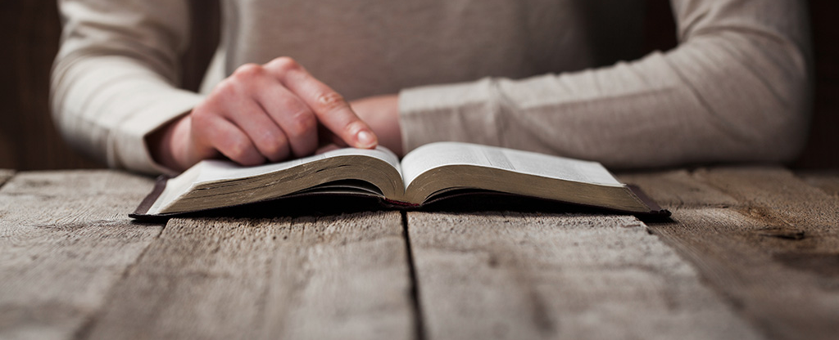
Ketika kita merenungkan Firman Allah dan dengan iman memercayai janji-janji-Nya, kuasa Allah yang memberi kehidupan akan memberi energi kepada seluruh keberadaan kita secara fisik, mental, emosional, dan spiritual.

Slide 9
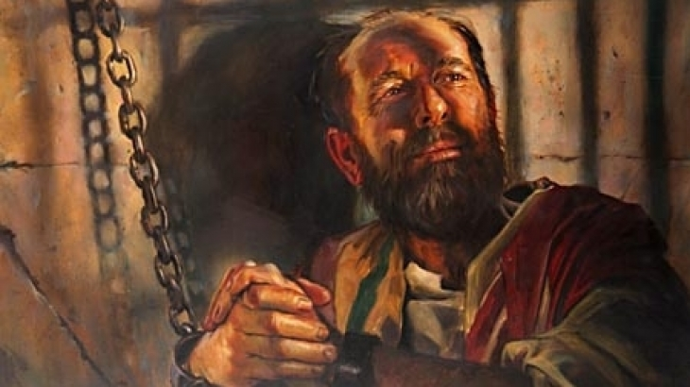
MENYAMPAIKAN FIRMAN ALLAH Senin, 29 April 2024
Pemberitaan Injil yang dikerjakan rasul Paulus bukanlah tanpa rintangan, namun demikian dia tidak pernah mundur karena banyaknya musuh Injil, ia memiliki keyakinan yang kuat bahwa Firman Allah pada akhirnya akan menang [2 Korintus 2:14; 4:1-6].

Slide 10
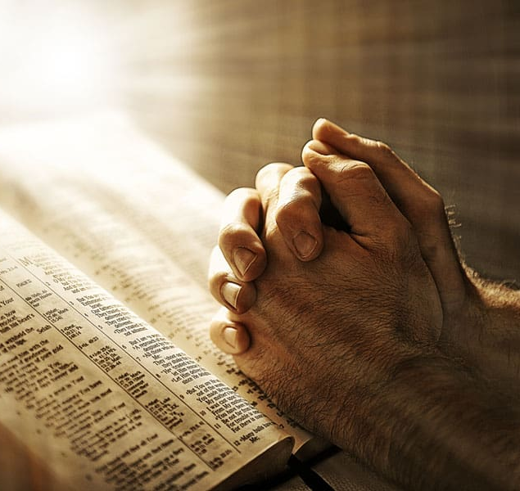
Lebih lanjut Paulus mengatakan:
2 Korintus 13:8 "Karena kami tidak dapat berbuat apa-apa melawan kebenaran; yang dapat kami perbuat ialah untuk kebenaran".

Slide 11
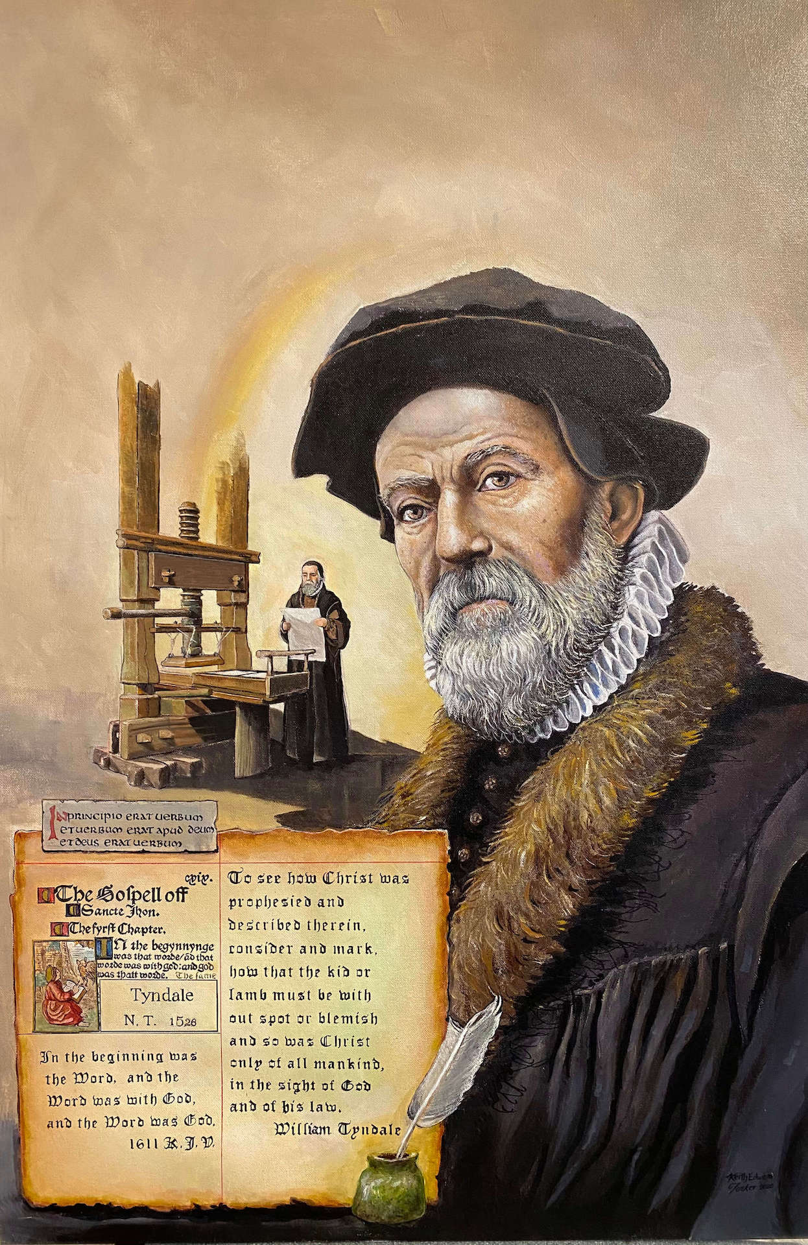
Seperti Paulus, William Tyndale di abad pertengahan jg menghadapi musuh kebenaran. Keinginan terbesar Tyndale adalah untuk memberikan kepada Inggris sebuah terjemahan Kitab Suci yang akurat dan mudah dibaca.
Ia bertekad untuk menerjemahkan Kitab Suci dari bahasa aslinya dan mengoreksi beberapa kesalahan dalam terjemahan Wycliffe 140 tahun sebelumnya.

Slide 12
Atas upayanya ini, Tyndale ditangkap dan diadili. Banyak terjemahan Kitab Sucinya, yang dicetak di Wonns, Jerman, disita dan dibakar di depan umum. Pengadilannya berlangsung di Belgia pada tahun 1536 M. Ia dihukum dengan tuduhan bidah dan dijatuhi hukuman bakar. Para algojo mencekiknya saat mereka mengikatnya di tiang dan kemudian membakar tubuhnya. Kata-kata terakhirnya diucapkan dengan penuh semangat dengan suara yang lantang dan dilaporkan sebagai, "Tuhan, bukalah mata Raja Inggris." Secara ajaib, Tuhan menjawab doa Tyndale.

Slide 13
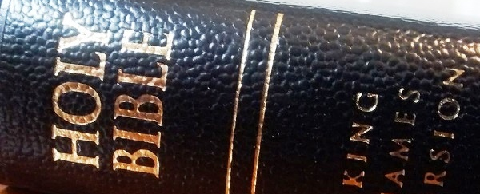
Empat tahun setelah kematiannya, terjemahan Kitab Suci dalam bahasa Inggris diterbitkan.
Pada tahun 1611 M, Kitab Suci King James Version dicetak, dan sebagian besar didasarkan pada karya Tyndale. Perjanjian Lama dalam Kitab Suci King James Version tahun 1611 M adalah 76 persen terjemahan Tyndale, dan Perjanjian Baru adalah 83 persen.

Slide 14
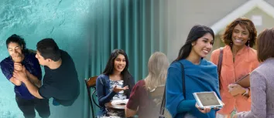
Alkitab yang dicetak dan disebarluaskan telah memberikan dampak besar bagi jutaan orang untuk mengenal kebenaran sejati dan hidup mereka diubahkan.

Slide 15
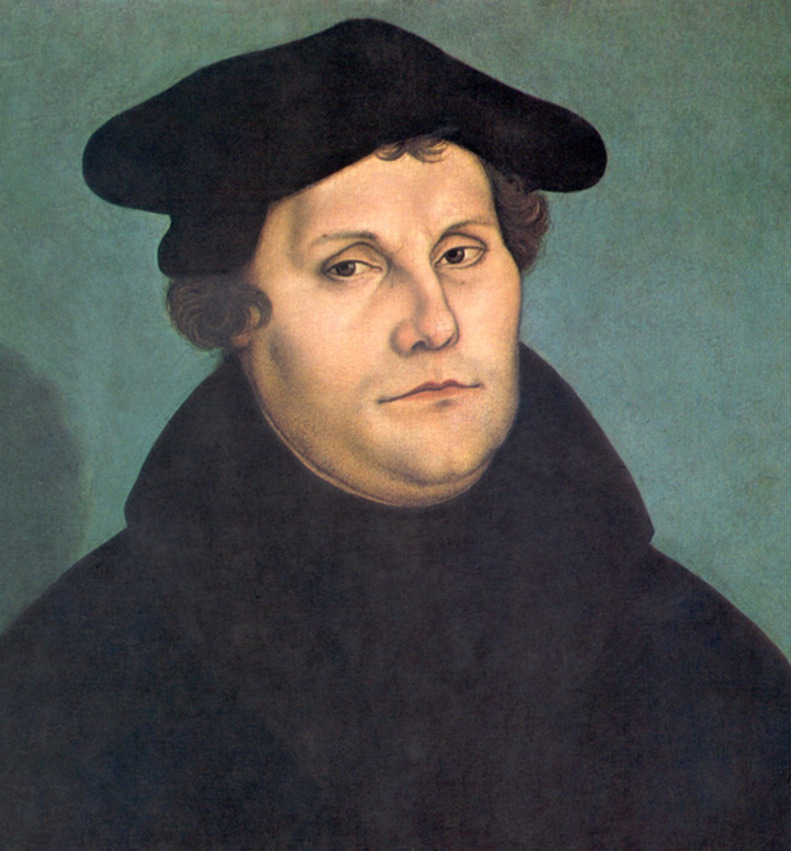
DITERANGI OLEH ROH KUDUS Selasa, 30 April 2024
Suatu hari ketika sedang belajar di perpustakaan Universitas, Martin Luther mengalami titik balik dalam hidupnya sendiri.
Dia menemukan sebuah salinan Kitab Suci dalam bahasa Latin. Dia tidak pernah tahu sebelumnya bahwa buku seperti ini pernah ada.

Slide 16
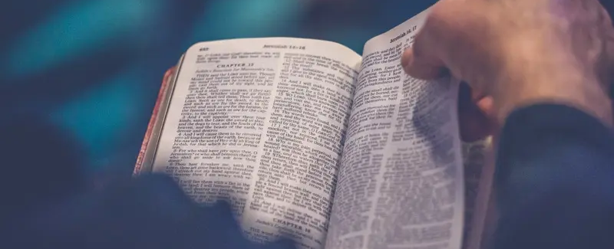
Ketika ia membaca halaman demi halaman, Roh Kudus menerangi pikirannya.
Ia merasakan bimbingan Roh Kudus ketika kebenaran-kebenaran yang dikaburkan oleh tradisi tampak melompat dari halaman-halaman Kitab Suci. Ia merindukan untuk dapat memiliki kitab itu.

Slide 17
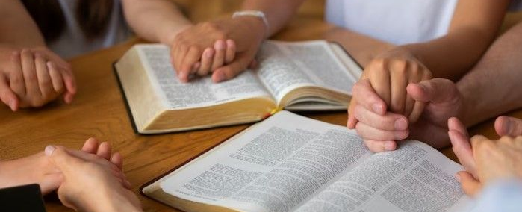
Roh Kudus yang sama yang mengilhami para penulis Kitab Suci menuntun Marthin Luther dan juga kita ketika membaca Kitab Suci.
Dia adalah penafsir Ilahi dari kebenaran Ilahi [Yohanes 13:25-26, Yohanes 16:13-15, 2 Petrus 1:20-21].

Slide 18
Karena Iblis tidak dapat lagi menyembunyikan Kitab Suci dari kita, ia melucuti karakter supernaturalnya, menjadikannya sekadar literatur bagus yang berguna atau, lebih buruk lagi, alat penindas agama untuk mengendalikan massa.

Slide 19
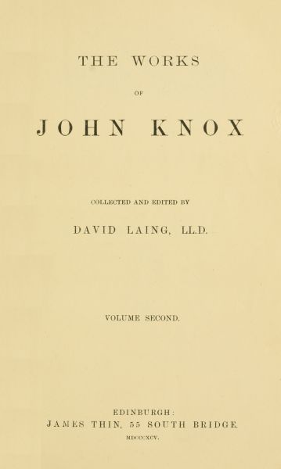
David Laing, "Works of John Knox," jld. 2, him. 281, 284, dikutip dalam Ellen G. White, Kemenangan Akhir, hlm. 213, 214
Ada sebuah percakapan yang menarik yang tercatat antara John Knox, seorang Pembaru Skotlandia, dan Mary, Ratu Skotlandia.
"Ratu Mary berkata, 'Engkau menafsirkan Kitab Suci itu dalam satu cara, dan mereka guru-guru Katolik Roma menafsirkannya dengan cara yang lain, siapakah yang saya harus percaya, dan siapakah yang menjadi hakim?'

Slide 20
David Laing, "Works of John Knox," jld. 2, him. 281, 284, dikutip dalam Ellen G. White, Kemenangan Akhir, hlm. 213, 214
'Sri Ratu harus percaya kepada Allah, yang berbicara dengan jelas di dalam Firman-Nya,' jawab Pembaru itu, 'Dan lebih jauh dari pada yang diajarkan oleh Firman itu kepadamu, engkau tidak boleh memercayai baik yang satu maupun yang lainnya.
Firman Allah itu sendiri cukup jelas; dan jikalau ada muncul yang tidak jelas di suatu tempat, Roh Suci, yang tidak pernah bertentangan dengan Allah, menerangkan dengan lebih jelas di tempat lain, sehingga tidak ada lagi keragu-raguan, kecuali kepada mereka yang keras kepala tetap tidak mau peduli"

Slide 21
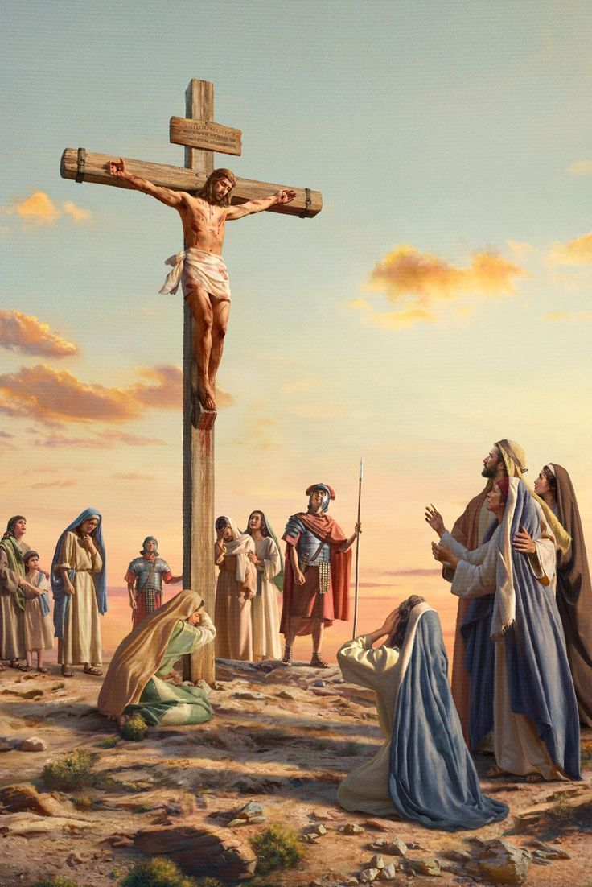
KRISTUS SAJA... KASIH KARUNIA SAJA Rabu, 1 Mei 2024
Allah telah menyediakan keselamatan sebagai anugerah. Roh Kudus-Nya menuntun kita untuk menerima dengan iman apa yang telah Kristus sediakan secara cuma-cuma melalui kematian-Nya di kayu salib Golgota.
Yesus, Anak Allah yang Ilahi, menawarkan kehidupan-Nya yang sempurna untuk menebus kita dari dosa [Efesus 2:8-9; Roma 3:23-24; Roma 6:23; dan Roma 5:8-10].

Slide 22
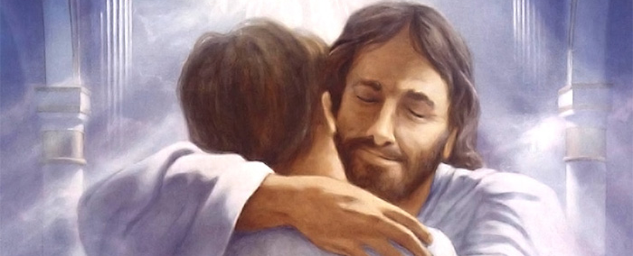
Hukum Ilahi yang telah kita langgar telah menghukum kita dengan kematian kekal. Tetapi ada kabar baik.
Rasul Paulus meyakinkan kita, "Sebab upah dosa ialah maut, tetapi karunia Allah ialah hidup yang kekal dalam Kristus Yesus, Tuhan kita" [Roma 6:23].

Slide 23
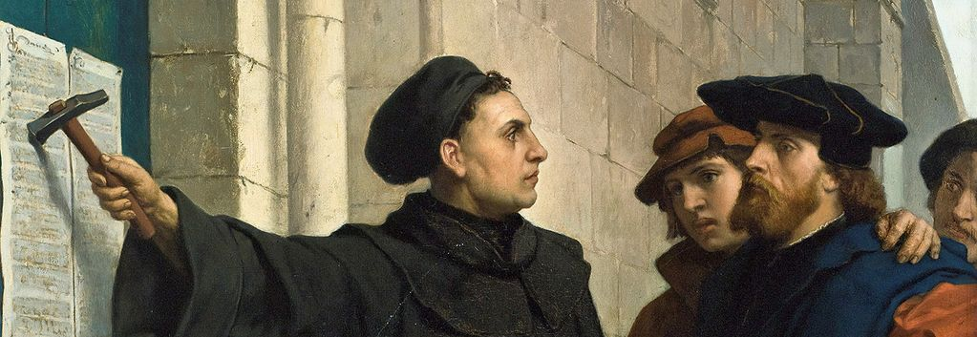
Martin Luther dan para Pembaru Protestan menemukan Kristus dan Kristus saja sebagai sumber keselamatan mereka. Pada saat itulah Luther mulai mengkhotbahkan pekabaran tentang kasih karunia Kristus yang menyelamatkan. Orang banyak berduyun-duyun datang untuk mendengarkan pekabarannya yang menyentuh hati dan mengubah hidup.

Slide 24
Kata-kata Martin Luther bagaikan minuman air sejuk di padang gurun yang tandus dalam kehidupan mereka. Orang-orang terbelenggu oleh tradisi gereja abad pertengahan dan terikat oleh ritual-ritual berabad-abad yang tidak memberikan kehidupan rohani. Pekabaran Kitab Suci yang disampaikan Luther menyentuh hati mereka, dan kehidupan mereka diubahkan.

Slide 25
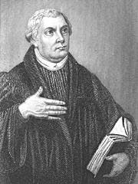
Ketika Luther membaca Perjanjian Baru, dia diliputi oleh kebaikan Tuhan.
Dia kagum akan keinginan Allah untuk menyelamatkan seluruh umat manusia. Luther menemukan bahwa kematian Kristus di kayu salib sudah cukup bagi seluruh umat manusia.

Slide 26
Ellen G. White, Alfa dan Omega, jld. 5, hlm. 20
“Kristus diperlakukan sebagaimana kita layak diperlakukan, supaya kita dapat diperlakukan sebagaimana Ia layak diperlakukan. la dihina karena segala dosa kita, yang dalamnya Ia tidak terlibat, supaya kita dapat dibenarkan oleh kebenaran-Nya yang dalamnya kita tidak mempunyai hak apa-apa.
la menderita kematian yang kita punya, supaya kita mendapat hidup yang Dia punya. "Oleh segala bilur-bilurnya kita menjadi sembuh“.

Slide 27
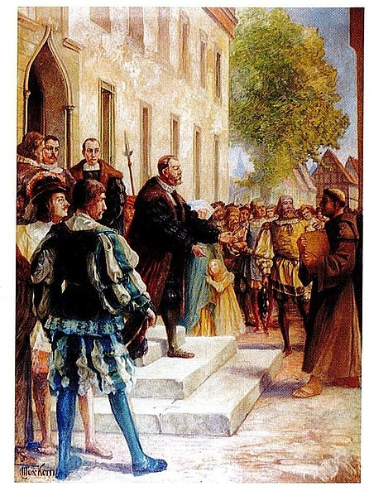
KETAATAN : BUAH IMAN Kamis, 2 Mei 2024
Angin baru berembus di dalam gereja Kristen pada zaman Luther.
Puluhan ribu orang diajar untuk berpaling dari diri mereka yang berdosa dan melihat kepada Yesus.
Mereka menemukan keselamatan hanya melalui Kristus [Roma 3:27-31; Roma 6:15-18; dan Roma 8:1, 2].

Slide 28
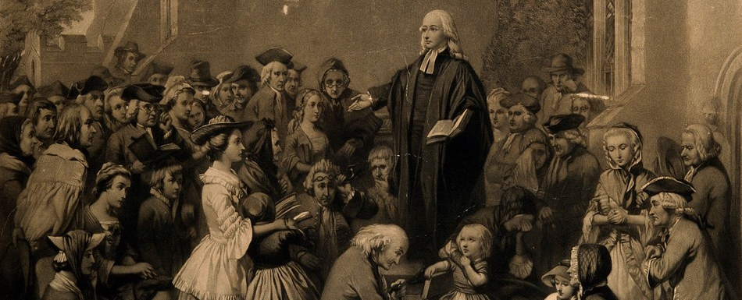
Ketika John Wesley mendengar pembacaan pengantar kitab Roma oleh Luther di sebuah pertemuan ibadah. Untuk pertama kalinya dalam hidupnya, ia mulai memahami Injil.
Sesuatu bergejolak di dalam dirinya, dan anehnya ia merasa tertarik kepada Kristus yang telah memberikan hidup-Nya baginya.

Slide 29
Dia berseru, "Saya merasa bahwa saya percaya kepada Kristus, hanya Kristus saja yang dapat memberikan keselamatan, dan sebuah jaminan diberikan kepada saya, bahwa Dia telah menanggung segala dosa saya, bahkan dosa-dosa saya sendiri, dan telah menyelamatkan saya dari hukum dosa dan hukum maut".

Slide 30
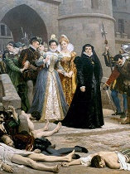
Banyak orang Kristen yang percaya kepada Kitab Suci pada Abad Pertengahan membayar harga yang sangat mahal untuk komitmen mereka.
Mereka disiksa, dipenjara, diasingkan, dan dieksekusi. Harta benda mereka disita, rumah-rumah mereka dibakar, tanah mereka dirampas, dan keluarga mereka dianiaya. Ketika mereka terusir dari rumah mereka, mereka mencari kota "yang direncanakan dan dibangun oleh Allah" [Ibrani 11:10].

Slide 31
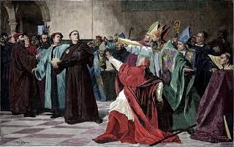
Ketika mereka disiksa, mereka memberkati para penyiksa mereka, dan ketika mereka mendekam di penjara bawah tanah yang gelap dan lembab, mereka menuntut janji Allah akan hari esok yang lebih cerah.
Meskipun tubuh mereka terpenjara, mereka bebas di dalam Kristus, bebas di dalam kebenaran Firman-Nya, bebas di dalam pengharapan akan kedatangan-Nya yang akan segera terjadi.

Slide 32
Mereka mengerti apa artinya menjadi Kristen. Kehidupan Kristen adalah kehidupan yang bertumbuh dalam kasih karunia Allah, dalam pengetahuan dan pengenalan akan Allah, mereka adalah ciptaan baru menurut kehendak Allah [1 Petrus 2:2, 2 Petrus 3:18, Kolose 1:10, dan Efesus 4:18–24].

Slide 33
KESIMPULAN
Ketika kita merenungkan Firman Allah dan dengan iman memercayai janji-janji-Nya, maka kuasa Allah akan memberi energi kepada seluruh keberadaan kita secara fisik, mental, emosional, dan spiritual.
Alkitab yang dicetak dan disebarluaskan telah memberikan dampak besar bagi jutaan orang untuk mengenal kebenaran sejati dan hidup mereka diubahkan.
Ketika kita membaca halaman demi halaman dari Firman Tuhan, maka Roh Kudus akan menerangi pikiran kita.
Allah telah menyediakan keselamatan sebagai anugerah.
Kehidupan Kristen adalah kehidupan yang bertumbuh dalam kasih karunia Allah, dalam pengetahuan dan pengenalan akan Allah

